Slide 1


Je compose pour vous avec ma douce et fidèle amie
Accidents de voiture de police ridicules
qui nous laissent perplexe ! N° 4
par Lande

Slide 2
Je compose pour vous avec ma douce et fidèle amie
Quand on dit de faire attention au volant ce n’est pas pour rien et ce ne sont pas les conducteurs des véhicules ci-dessous qui diront le contraire. Bravo la police ! Elle est en folie !

Slide 3
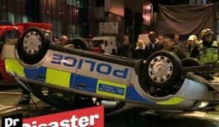
Je compose pour vous avec ma douce et fidèle amie

Slide 4

Je compose pour vous avec ma douce et fidèle amie

Slide 5
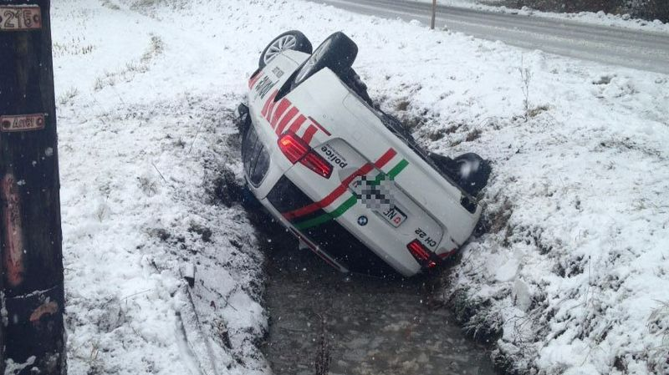
Je compose pour vous avec ma douce et fidèle amie

Slide 6
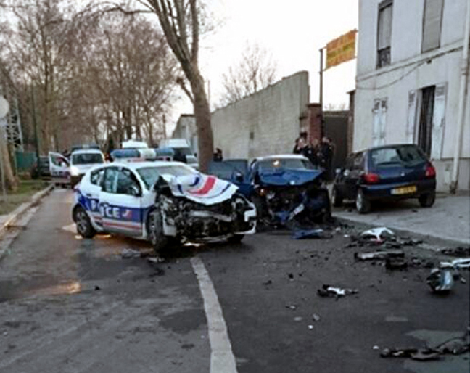
Je compose pour vous avec ma douce et fidèle amie

Slide 7
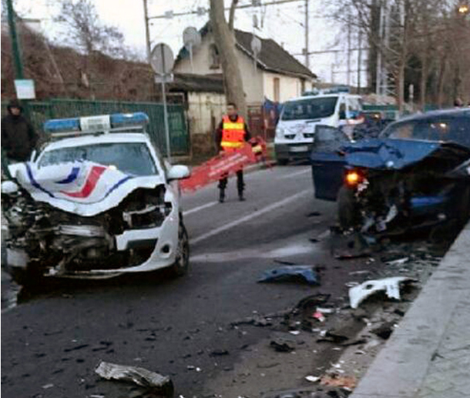
Je compose pour vous avec ma douce et fidèle amie

Slide 8
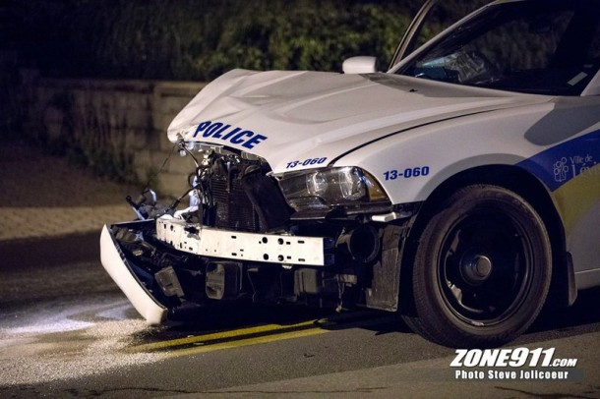
Je compose pour vous avec ma douce et fidèle amie

Slide 9
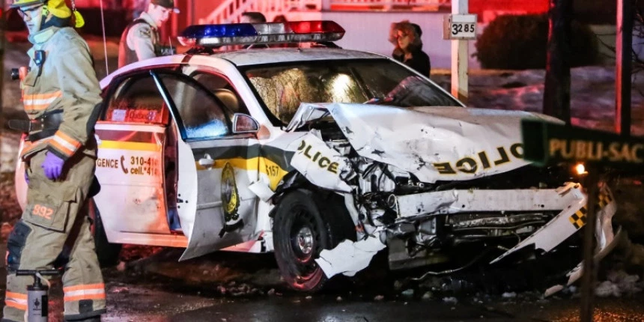
Je compose pour vous avec ma douce et fidèle amie

Slide 10
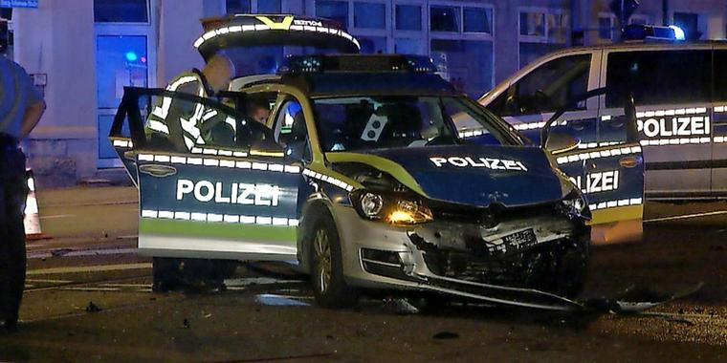
Je compose pour vous avec ma douce et fidèle amie

Slide 11
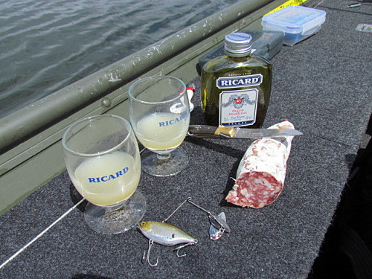
Je compose pour vous avec ma douce et fidèle amie

Slide 12
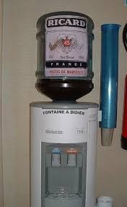
Je compose pour vous avec ma douce et fidèle amie
Distributeur spécial police au bureau !

Slide 13
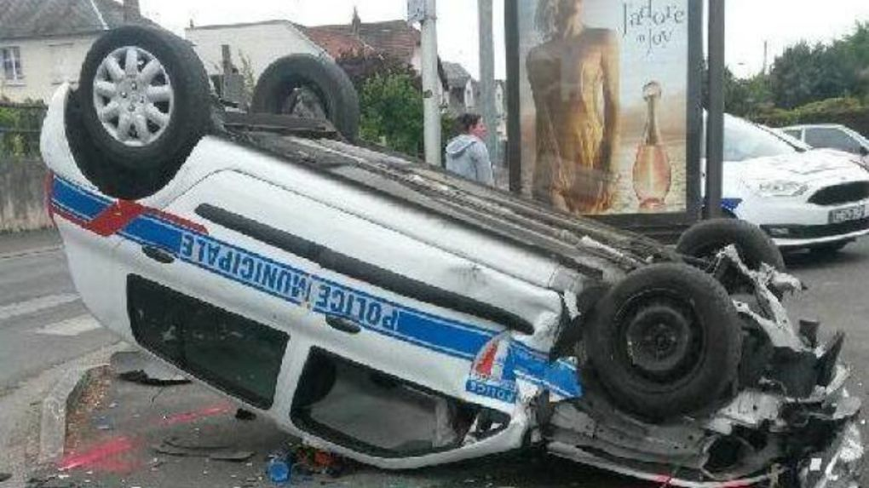
Je compose pour vous avec ma douce et fidèle amie

Slide 14

Je compose pour vous avec ma douce et fidèle amie
Comme prévue la vitesse 80/km/hr
donc remise en production de cette voiture ?

Slide 15
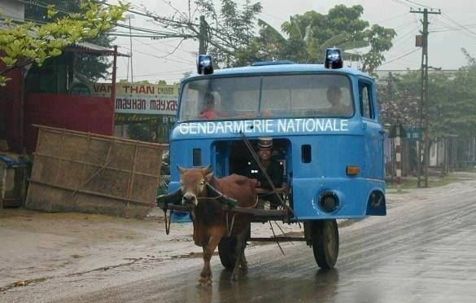
Je compose pour vous avec ma douce et fidèle amie

Slide 16
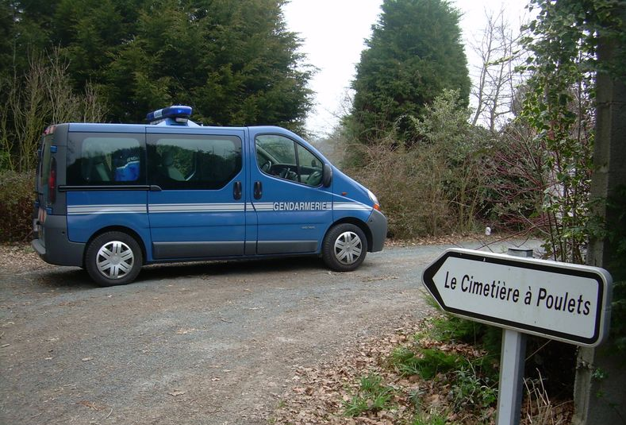
Je compose pour vous avec ma douce et fidèle amie
Après en avoir trop pris ,ils finissent tous là ?

Slide 17
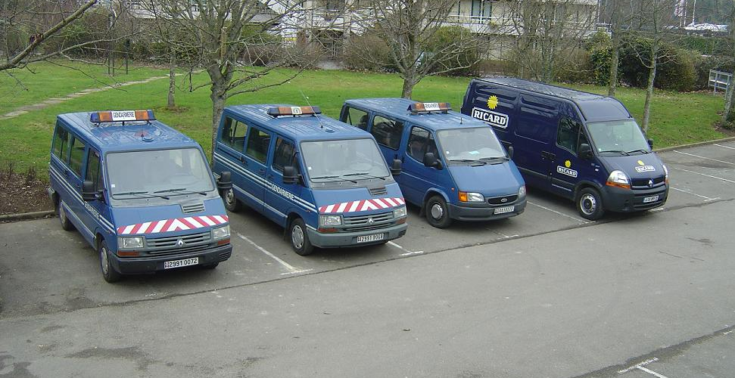
Je compose pour vous avec ma douce et fidèle amie
Et oui les livraisons se font carrément sur
le lieu de travail ? Prescrit par Castaner !
Pas plus d’un litre chacun et par jour !

Slide 18
Je compose pour vous avec ma douce et fidèle amie
C’était
Accidents de voiture de police ridicules
qui nous laissent perplexe ! N° 4
par Lande

